Slide 1
Série d’apprentissage en ligne sur la protection de l’enfance au niveau communautaire
Vidéo 3: Protection de l’enfance au niveau communautaire dans l’intervention humanitaire: nécessité d’un changement d’état d’esprit
Notes:
Cette présentation doit s’accompagner des ressources suivantes:
Version révisée de SMPE 2019 https://alliancecpha.org/en/CPMS_home
Document extrait du Paquet de renforcement des capacités: Considerations clés

Slide 2
Nom de l’activité
Emplacement
Date

Slide 3
But de la série d’apprentissage en ligne
Aim:
Faciliter la mise en œuvre de la Norme minimale 17 de SMPE et la nouvelle ressource interorganisme, Guide de réflexion pour le terrain: Approches au niveau communautaire de la protection de l’enfance dans l’intervention humanitaire.

Slide 4
Objectifs de la série d’apprentissage en ligne
Objectifs:
Permettre aux professionnels de la protection de l’enfance (PE) de connaitre la terminologie et les concepts clés de la PE au niveau communautaire et savoir où accéder à ces ressources.
Permettre aux spécialistes de la protection de l’enfance de mener une réflexion sur les pratiques actuelles à la lumière des recherches et de l’apprentissage.
Permettre aux professionnels de la protection de l’enfance de s’engager dans des conversations dirigées par les pairs sur l’établissement d’un lien entre l’utilisation pratique des ressources mises en évidence et le travail avec les communautés dans les contextes humanitaires.

Slide 5
Vidéo 3: Protection de l’enfance au niveau communautaire dans l’intervention humanitaire: nécessité d’un changement d’état d’esprit

Slide 6
But et résultats d’apprentissage
But:
Faciliter la réflexion sur les changements des mentalités dont les acteurs de la protection de l’enfance peuvent avoir besoin pour travailler efficacement aux côtés des communautés.
Résultats de l’apprentissage:
Les professionnels de la protection de l’enfance seront capables d’identifier les attitudes, les comportements et les compétences qui contribuent à un engagement communautaire efficace.
Les acteurs de la protection de l’enfance pourront décrire comment ces attitudes, comportements et compétences peuvent être appliqués dans leur travail dans les communautés.

Slide 7
Regardez la vidéo!
Notes:
Intégrer un lien vers la vidéo sur YouTube ou sur le site Web de l’Alliance.

Slide 8
Débriefons!
En petits groupes, prenez 5 à 10 minutes pour réfléchir aux questions suivantes.
Questions:
Qu’a fait l’acteur de la protection de l’enfance pour s’engager efficacement avec Nina et d’autres membres de la communauté?
Énumérez vos réponses sur le tableau de papier
Soyez prêt à présenter au groupe

Slide 9
Où voulons-nous aller?
Voir le document – Considérations clés.
Discutez des éléments suivants:
Que font Nina et d’autres membres de la communauté pour protéger les enfants, et comment l’acteur de la protection de l’enfance peut-il s’inspirer de ces actions?
Comment nos organismes abordent-ils les communautés dans le cadre de l’intervention?
Sommes-nous prêts à travailler à un changement de mentalité? Si oui, quelles sont les premières mesures que nous pouvons prendre?
Notes:
Les participants peuvent rester en petits groupes ou faire cet exercice en plénière.
Si les participants ont accès à l’Internet, vous pouvez faire des «solicitations» de feedback en utilisant mentimeter.com formats «nuage de mots» ou questions «ouvertes».

Slide 10
Messages clés
Les communautés, les organisations de la société civile et les gouvernements locaux sont à l’avant-garde des interventions humanitaires. En tant qu’acteurs de la protection de l’enfance, nous devons faire une pause et réfléchir à la façon dont nous pouvons être de meilleurs partenaires pour atteindre les objectifs communs et créer des possibilités de travail plus durables et plus efficaces avec les communautés.
Pour être en mesure de s’engager efficacement avec les communautés, il nous faut bien plus que notre expertise technique en matière de protection de l’enfance. Il nous faut des attitudes et des comportements qui renforcent la confiance et les relations de collaboration. Il s’agit notamment du respect, de l’humilité, de la patience et d’être un bon auditeur et un bon apprenant.

Slide 11
Veuillez donner votre feedback au Groupe spécialisé sur la protection de l’enfance au niveau communautaire de l’Alliance! !
Avant de partir, veuillez compléter:
La feuille d’inscription
L’exercice de feedback
Notes:
Inclure le lien si l’on inclut le sondage de suivi en ligne.

Slide 12
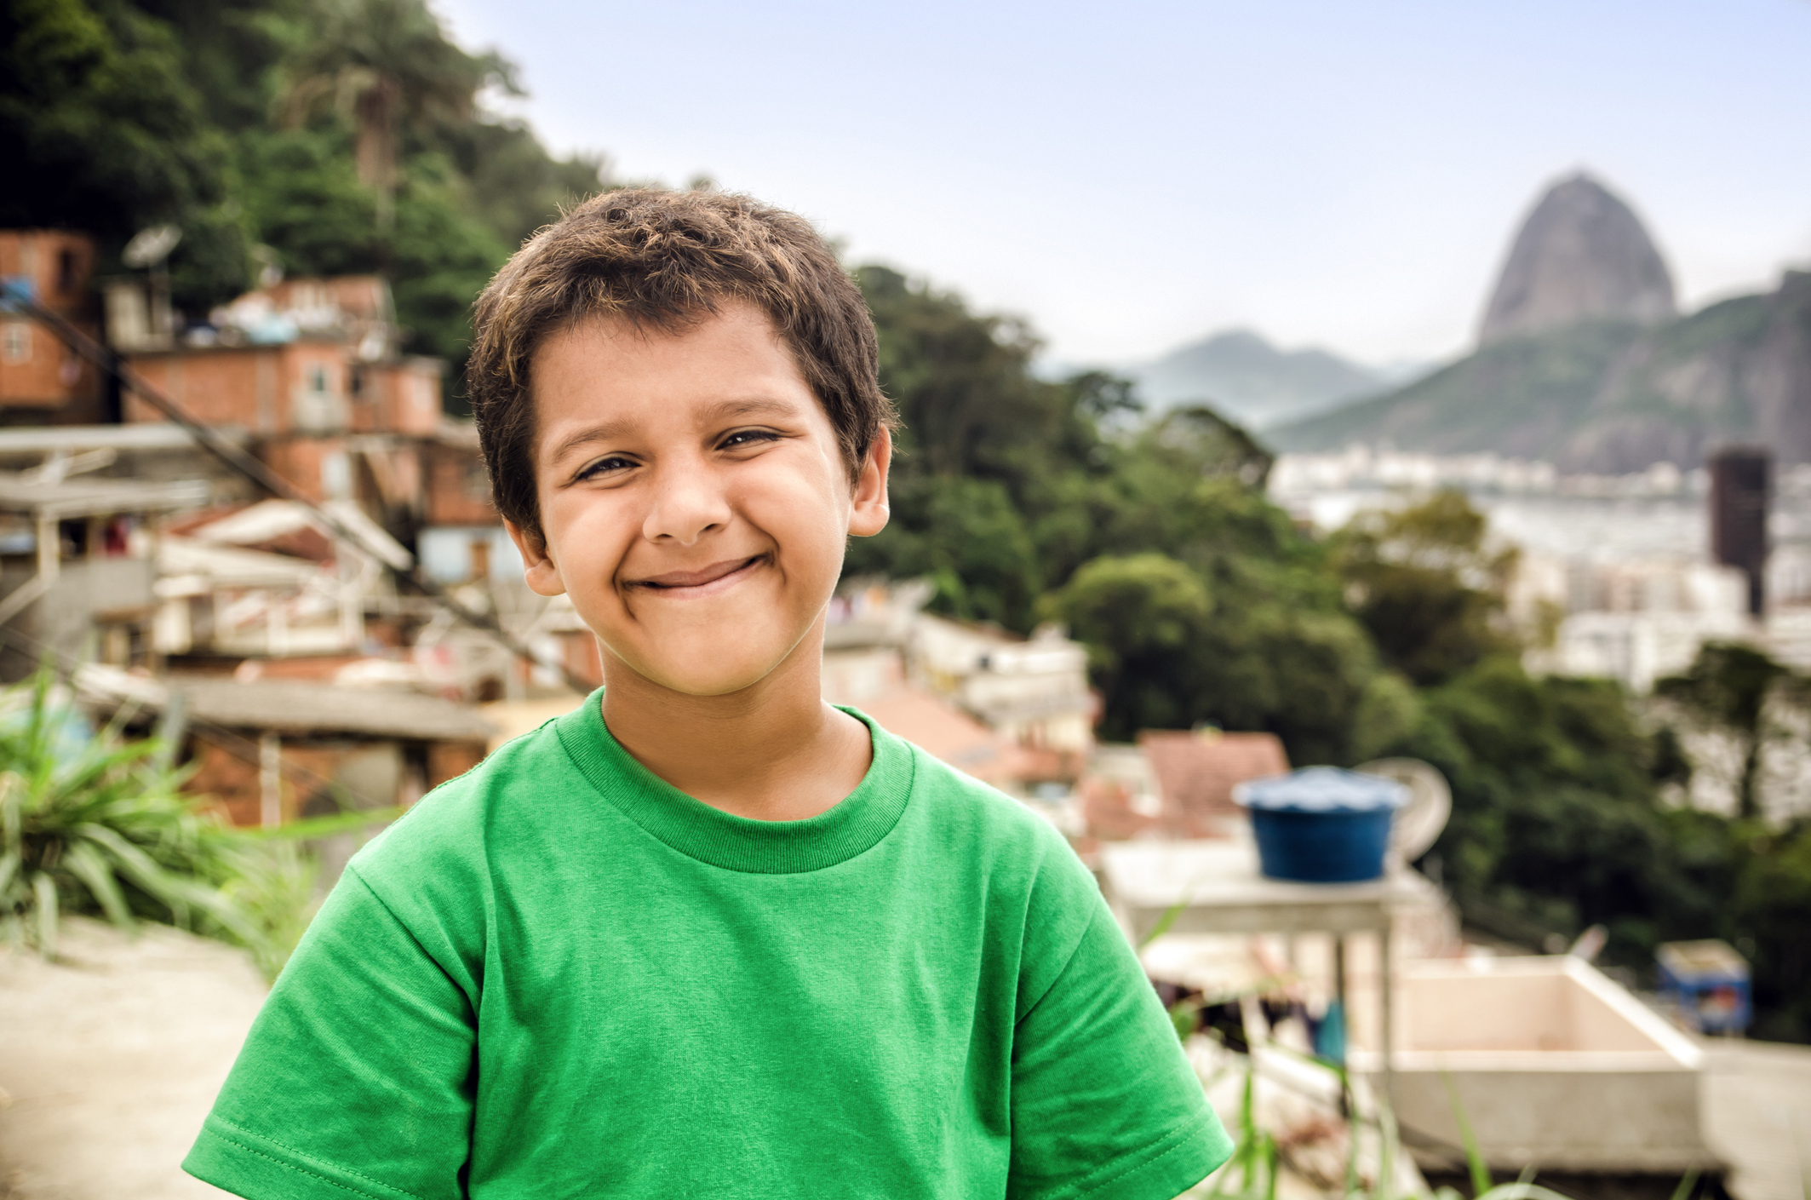
Merci!

